Slide 1
Habilidades socioemocionales e inclusión
Curso: Educación Inclusiva
Docente: Alejandra Isabel cárdenas González
Alumna: Jessica Paola Saucedo González
Grado: 3° Sección: D No Lista:18
30-noviembre-2021

Slide 2
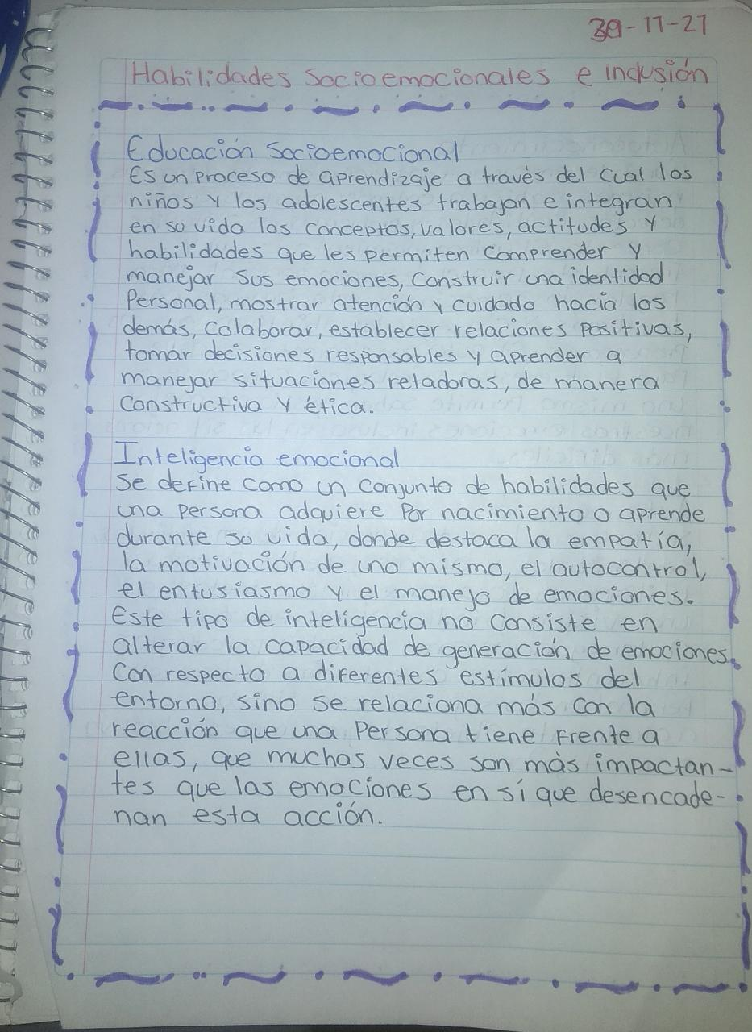
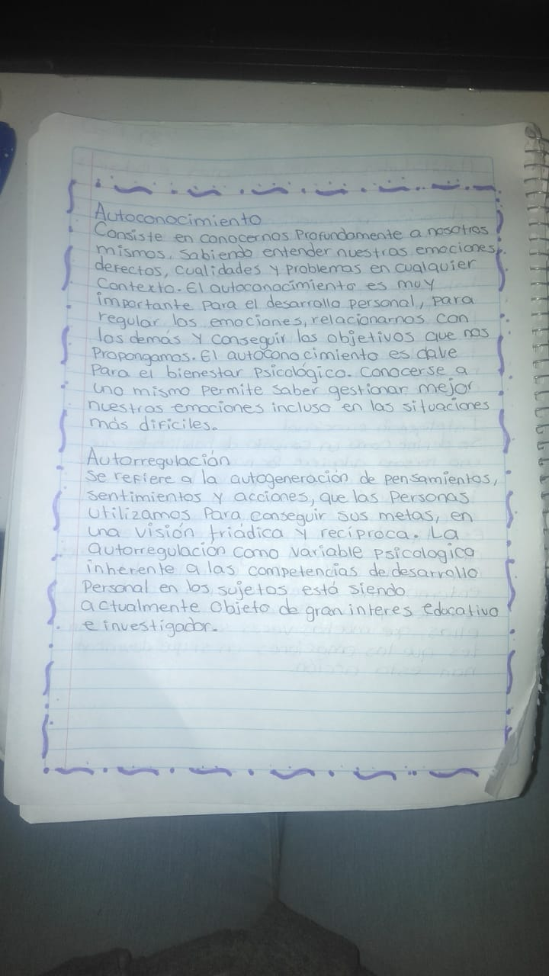

Slide 3
